Slide 1


Slide 2

Il convient de lancer le mode diaporama pour la diffusion de la leçon en classe
Réservé à l’enseignant (e)

Slide 3

Pictogrammes
Réservé à l’enseignant (e)

Slide 4
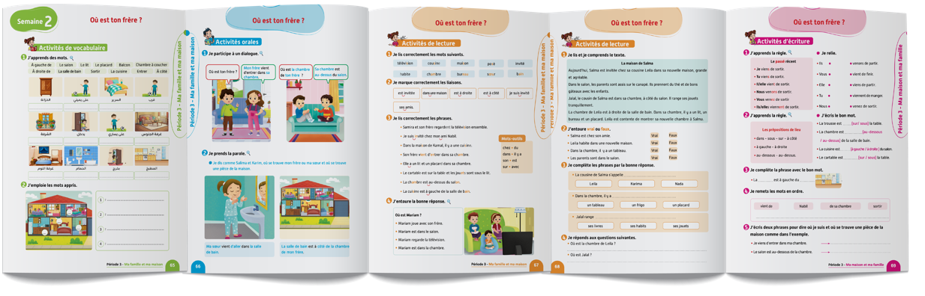
Contenu de la semaine
Réservé à l’enseignant (e)

Slide 5
Organisation de la semaine
Réservé à l’enseignant (e)
Séance 1
Séance 4
Présentation du vocabulaire
Exploitation du vocabulaire
Travail sur livret
Oral – Dialogue
Lecture – Phrases
Écriture – Mots
Séance 2
Séance 5
Oral – Acte de parole 1
Écriture – Point de langue 1
Lecture – Graphèmes et mots
Oral – Dialogue
Lecture - Lettre a - A
Ecriture - Lettre a - A
Oral – Prise de parole
Lecture – Compréhension de phrases
Écriture – Phrases
Séance 3
Séance 6
Oral - Acte de parole 2
Écriture – Point de langue 2
Lecture – Graphèmes et mots
Révision
Lecture offerte

Slide 6



Plan de la séance 2
Réservé à l’enseignant (e)
1. Acte de parole
Poser la question : « Comment ça va ? »
Acte de parole 1 : « demander et dire où sont ses frères et sœurs ».
Utiliser le passé récent.
Lecture des graphèmes ( qu = q ).

Slide 7




Bonjour les enfants ! La leçon de français commence maintenant. Soyez attentifs.

Slide 8






Répétons ensemble : Le salon – La chambre à coucher – La salle de bain – La cuisine – Le balcon – Le placard.
Le salon
La chambre à coucher
La salle de bain
La cuisine
Le balcon
Le placard

Slide 9

Qui veut passer au tableau pour nommer les images ?

Slide 10


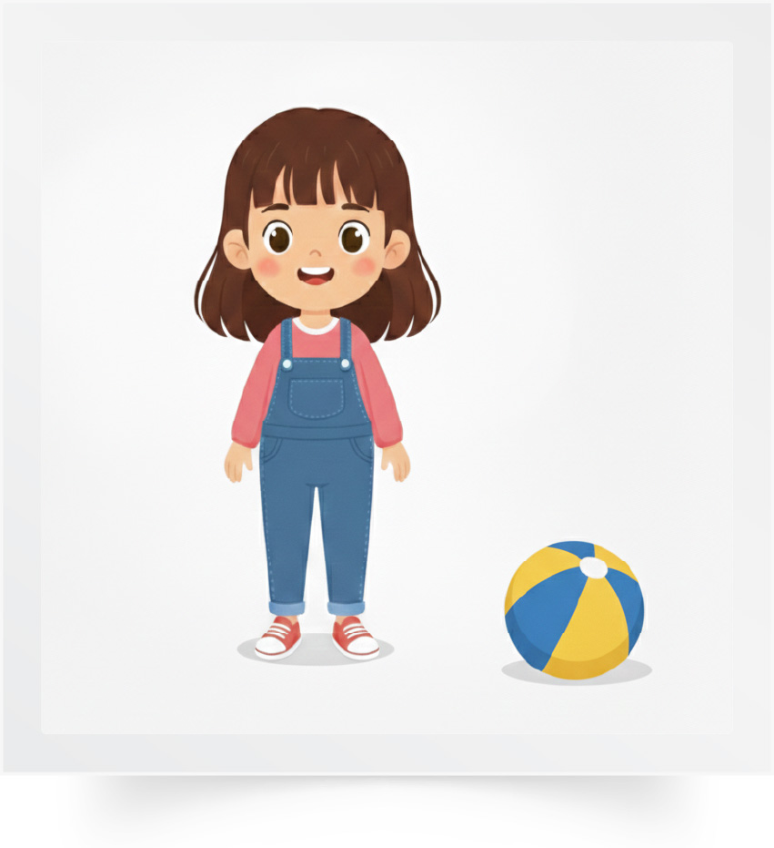
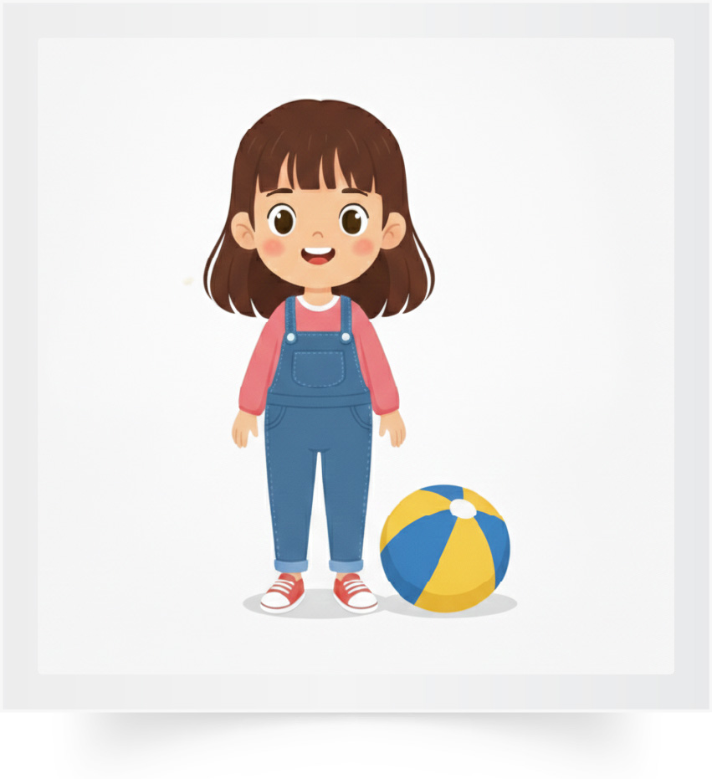


Répétons ensemble : Le lit – À gauche de - À droite de – À côté de
– Sortir – Entrer.
Le lit
À gauche de
À droite de
À côté de
Sortir
Entrer

Slide 11

Qui veut passer au tableau pour nommer les images ?

Slide 12

Aujourd’hui, nous allons apprendre à poser une question avec Majd et Nada.

Slide 13

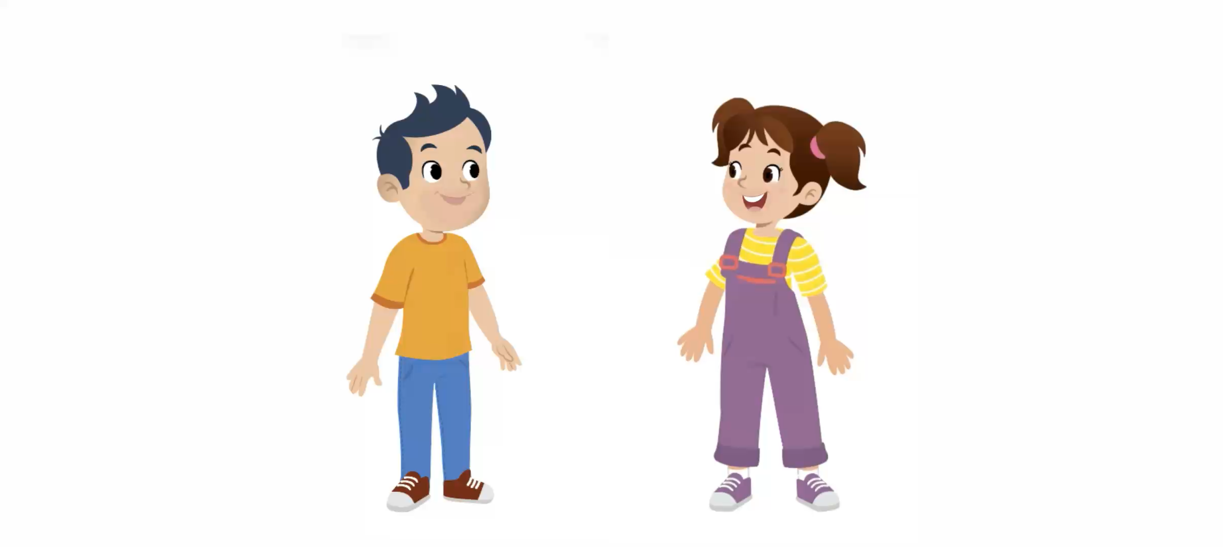
Lecture de la vidéo.

Slide 14
Répétons ensemble.
Où est ton frère ?
Où est ta sœur ?

Slide 15

Maintenant, nous allons apprendre à répondre aux questions :
« Où est ton frère ? », « Où est ta sœur ? ».

Slide 16
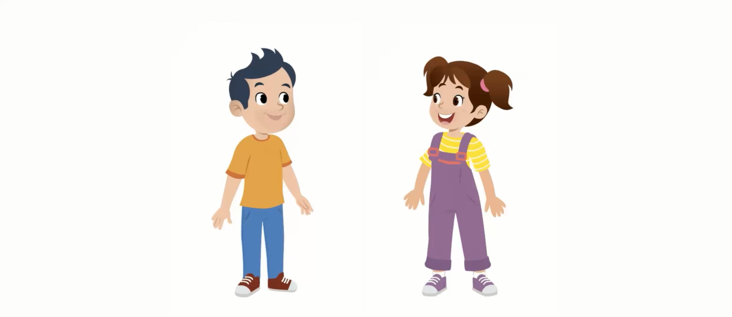

Lecture de la vidéo.

Slide 17

Répétons ensemble les réponses de Nada et de Majd.
Mon frère vient d’entrer dans sa chambre.
Ma sœur vient de sortir de la cuisine.

Slide 18
Voici d’autres exemples.
Mon père vient d’entrer dans la salle de bain.
Ma mère vient de sortir du salon.

Slide 19



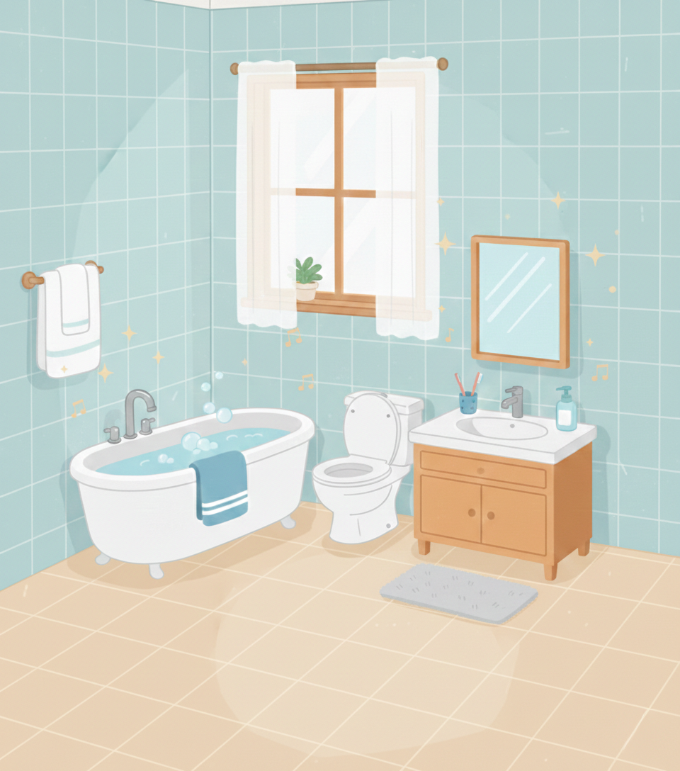
Qui veut passer au tableau pour jouer la scène ?
Où est ton frère ?
Mon frère vient _________ dans _________________ .

Slide 20
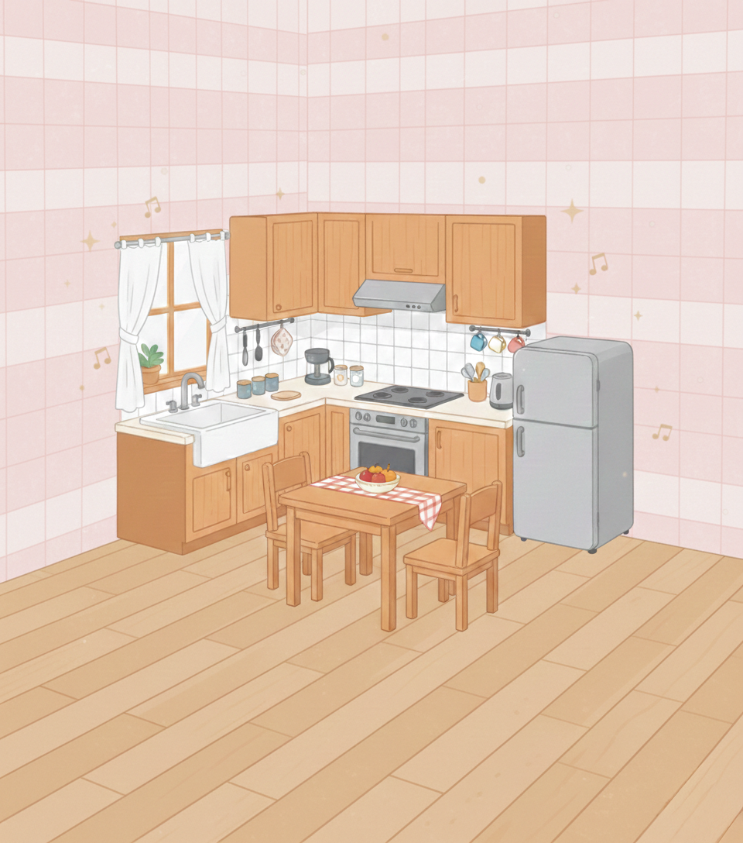
Qui veut passer au tableau pour jouer la scène ?
Où est ta sœur ?
Ma sœur vient de ______ de _______ .

Slide 21
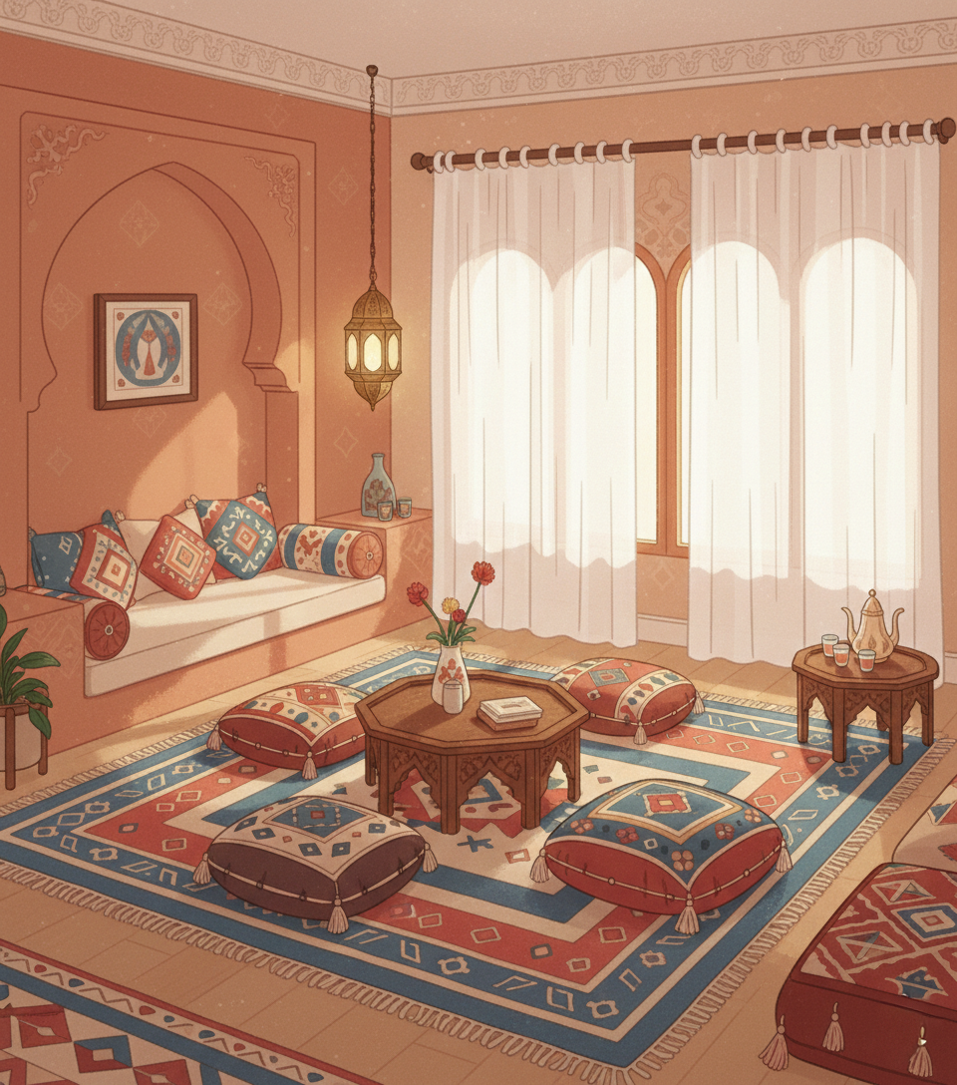
Qui veut passer au tableau pour jouer la scène ?
Où est ton frère ?
Mon frère vient ________ dans _________________ .

Slide 22
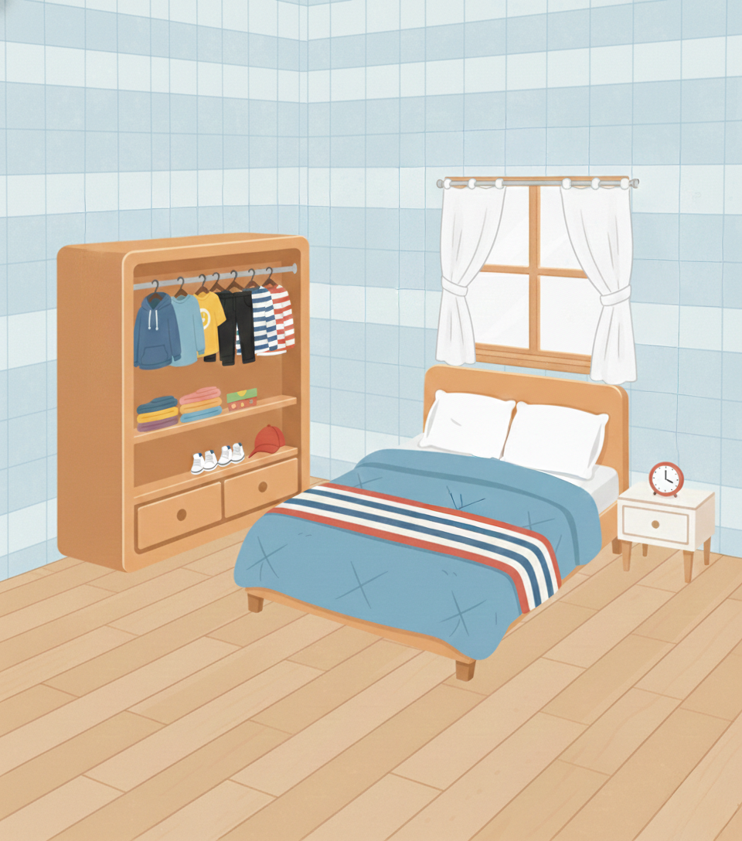
Qui veut passer au tableau pour jouer la scène ?
Où est ta sœur ?
Ma sœur vient de _______ de _______ .

Slide 23

Chacun joue le dialogue avec son voisin.
Où est __________ ?
______________ .

Slide 24

Plan de la séance 2
Réservé à l’enseignant (e)
1. Acte de parole
Acte de parole 1 : « demander et dire où sont ses frères et sœurs ».
2. Écrit : Point de langue
Utiliser le passé récent.
Lecture des graphèmes ( qu = q ).

Slide 25
Maintenant, on va apprendre à utiliser le passé récent.
Le passé récent

Slide 26

Lecture de la vidéo

Slide 27
Répétons ensemble.
Je viens de sortir
Tu viens de sortir
Il vient de sortir
Elle vient de sortir
Nous venons de sortir
Vous venez de sortir
Ils viennent de sortir
Elles viennent de sortir

Slide 28
Qui veut compléter la phrase avec la bonne forme du verbe sortir au passé récent ? Levez la main.
viens de sortir
vient de sortir
Ma sœur _______________ de sa chambre.

Slide 29
Ma sœur vient de sortir de sa chambre.
viens de sortir
vient de sortir
Ma sœur vient de sortir de sa chambre.

Slide 30
Qui veut compléter la phrase avec la bonne forme du verbe entrer au passé récent ? Levez la main.
viens d’entrer
venez d’entrer
Je ______________ dans le salon.

Slide 31
Je viens d’entrer dans le salon.
viens d’entrer
venez d’entrer
Je viens d’entrer dans le salon.

Slide 32
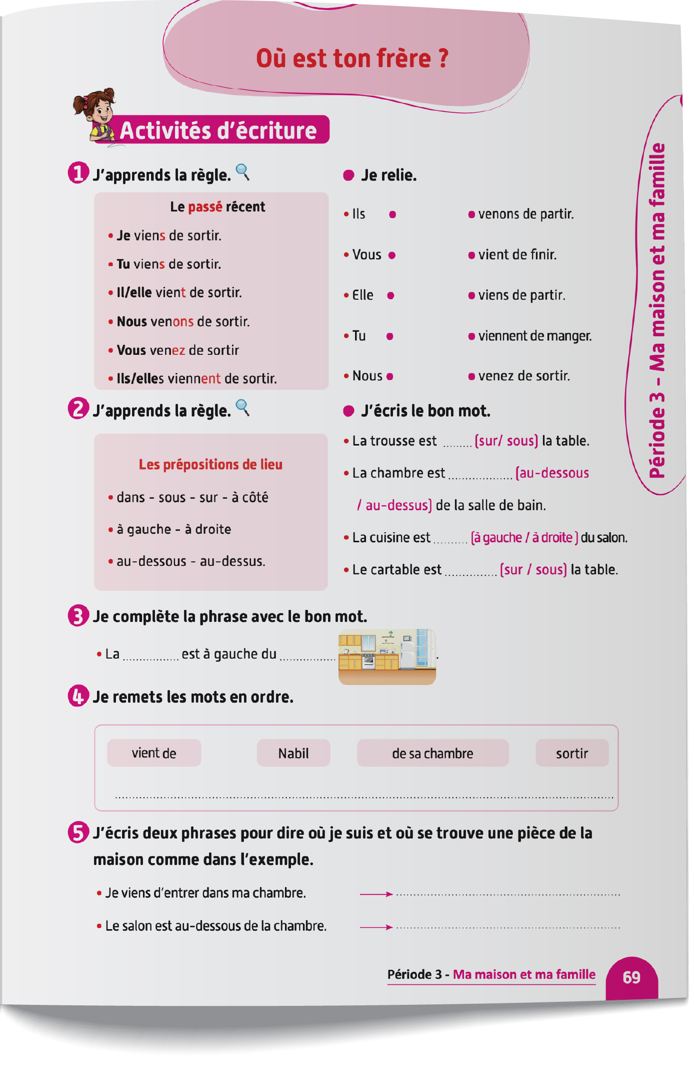
Prenez vos livrets à la page 69.

Slide 33

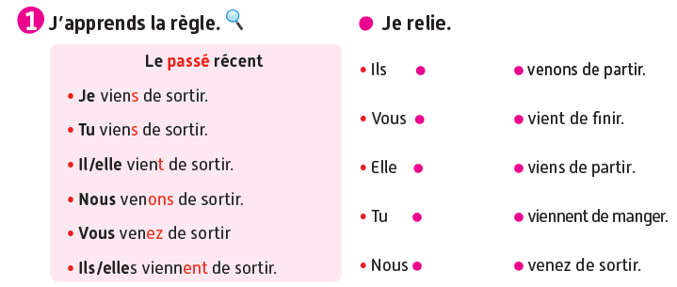
Vous allez faire l’activité 1. Je vais expliquer la consigne et passer entre les rangs pour vous aider.

Slide 34
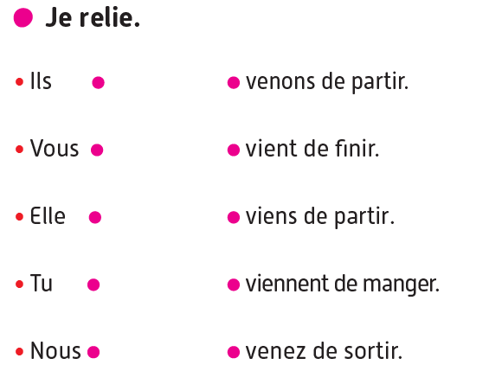
Corrigez.

Slide 35


Plan de la séance 2
Réservé à l’enseignant (e)
1. Acte de parole
Poser la question : « Comment ça va ? »
Acte de parole 1 : « demander et dire où sont ses frères et sœurs ».
Utiliser le passé récent.
Lecture
Lecture des graphèmes ( qu = q ).

Slide 36

Maintenant, nous allons faire de la lecture. On va apprendre à lire les sons « qu » - « q ». Soyez attentifs.

Slide 37

Lecture de la vidéo.

Slide 38
Lisons ensemble.
qu q

Slide 39
Qui veut lire à haute voix ?
qu q

Slide 40
Lisons ensemble.
qua quou qué quoi
quer qui quet que

Slide 41
Qui veut lire à haute voix ?
qua quou qué quoi
quer qui quet que

Slide 42
Lisez ces mots en silence.
coq
quatre
pourquoi
pique-nique
cinq
mosquée

Slide 43
Qui veut lire à haute voix ?
coq
quatre
pourquoi
pique-nique
cinq
mosquée

Slide 44

La leçon d’aujourd’hui est terminée. À bientôt.

